Slide 1
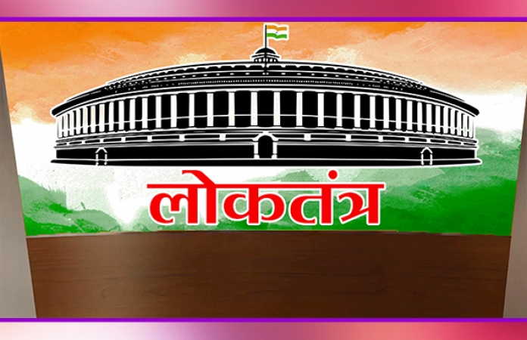
लोकतंत्र का अर्थ और परिभाषा
ब्राइस के अनुसार
लास्की के अनुसार
अब्राहम लिंकन के अनुसार
सीले के अनुसार
जॉनसन के अनुसार

Slide 2
लोकतंत्र के गुण
7- निरंकुशता व अत्याचार से सुरक्षा
8- शासन व शासितों के बीच सहयोग
9- संकट काल के लिए उपयुक्त
10- उत्तरदायित्व की भावना का विकास
11- साहित्य कला व विज्ञान की उन्नति के लिए उपयुक्त शासन
लोक कल्याण की साधना
राजनीतिक प्रशिक्षण
देशभक्ति का स्रोत
क्रांति से सुरक्षा
समानता की भावना का संवर्धन
जन विश्वास का आधारित शासन

Slide 3
लोकतंत्र के दोष
अयोग्य व्यक्तियों का शासन
दल प्रणाली का अहित कर प्रभाव
धनिकों का प्रभाव
धन और समय का अपव्यय
अनुत्त्तरदाई शासन
भ्रष्टाचार को प्रोत्साहन
7- सर्वोत्तोन्मुखी उन्नति में बाधा
8- राजनीतिक वातावरण दूषित होना
9- दलबदल को प्रोत्साहन
10- राजनेताओं का अनावश्यक महत्व
11- सभ्यता व संस्कृति का ह्वास
12- भीड़ तंत्र

